Slide 1
NGÔN NGỮ LẬP TRÌNH C#
‹#›

Slide 2
NỘI DUNG
Chương trình đầu tiên
Biến dữ liệu
Các kiểu dữ liệu định nghĩa sẵn của C#
Luồng điều khiển chương trình
Cấu trúc chương trình
Phương thức
Dữ liệu kiểu array
Các toán tử
Enumerations – Kiểu liệt kê
Namespace
‹#›

Slide 3
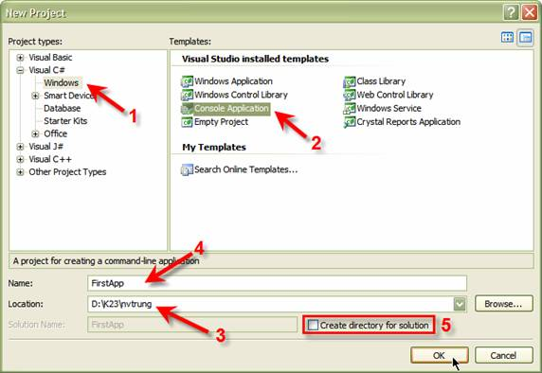
Chương trình đầu tiên
Tạo ứng dụng cho phép nhập 2 số, in ra màn hình tổng, tích và thương của hai số vừa nhập.
Khởi động Microsoft Visual Studio. Nhấn Ctrl + Shift + N hoặc chọn File → New → Project để tạo mới một project
‹#›

Slide 4
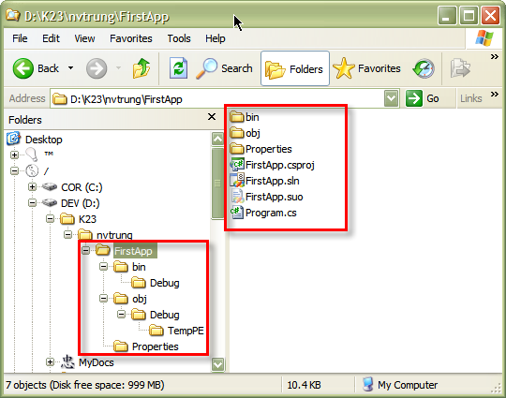
Chương trình đầu tiên
Sau khi nhấn nút OK, quan sát cấu trúc của thư mục chứa solution
‹#›

Slide 5
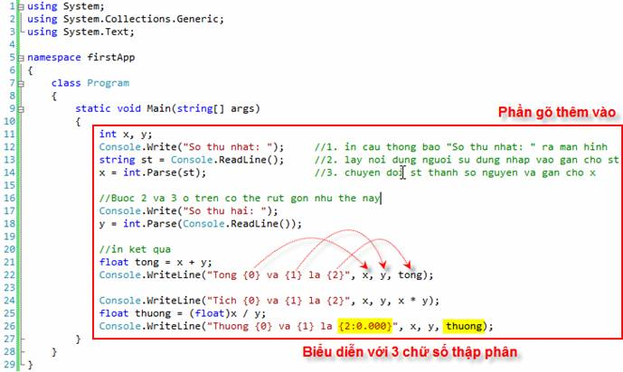
Chương trình đầu tiên
Gõ mã lệnh sau vào tập tin Program.cs
‹#›

Slide 6
Chương trình đầu tiên
Nhấn Ctrl + F5 để biên dịch và chạy chương trình. Quan sát cấu trúc thư mục của solution, cho biết sự thay đổi của nó so với khi mới được tạo ra ở bước 3 (xem thư mục bin và thư mục obj của project).
Thử thay đổi câu lệnh
float thuong = (float)x / y;
thành
float thuong = x / y;
rồi chạy chương trình, quan sát kết quả và rút ra kết luận.
‹#›

Slide 7
Các kiểu dữ liệu định nghĩa sẵn của C#
C# phân kiểu dữ liệu thành hai loại: kiểu dữ liệu giá trị và kiểu dữ liệu tham chiếu
Về mặt khái niệm điểm khác biệt giữa hai kiểu dữ liệu này:
Biến kiểu dữ liệu giá trị lưu giữ trực tiếp một giá trị
Biến kiểu tham chiếu lưu giữ tham chiếu đến một giá trị.
Về mặt lưu trữ vật lý, biến của hai kiểu dữ liệu này được lưu vào hai vùng nhớ khác nhau của chương trình
Vùng nhớ stack cho biến dữ liệu kiểu giá trị
Vùng nhớ heap cho biến dữ liệu kiểu tham chiếu
‹#›

Slide 8
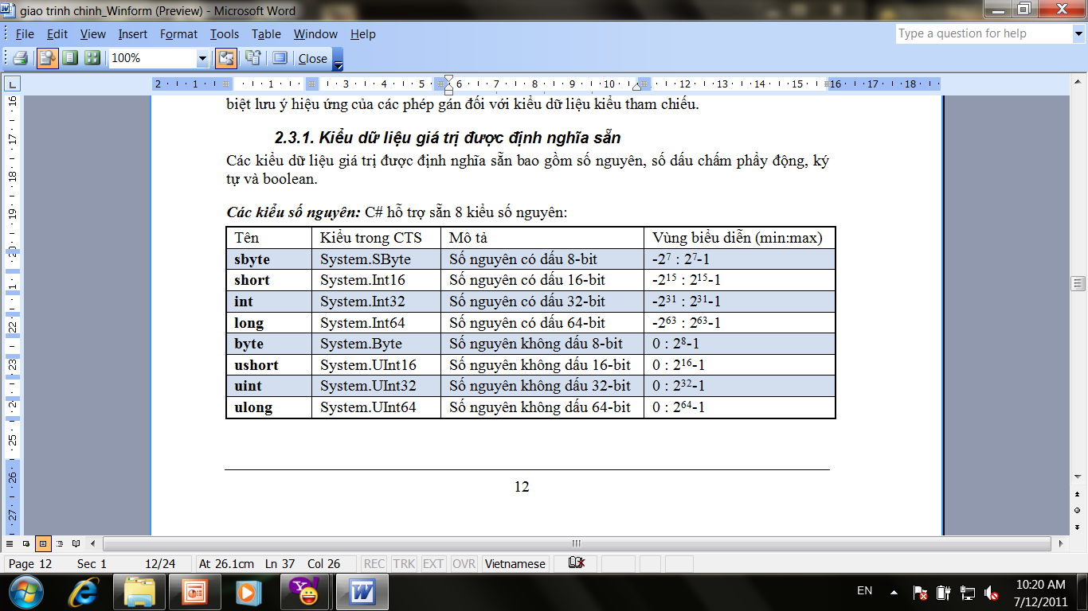
Các kiểu dữ liệu định nghĩa sẵn của C#
Kiểu dữ liệu giá trị được định nghĩa sẵn: bao gồm số nguyên, số dấu phẩy động, ký tự và boolean.
‹#›

Slide 9
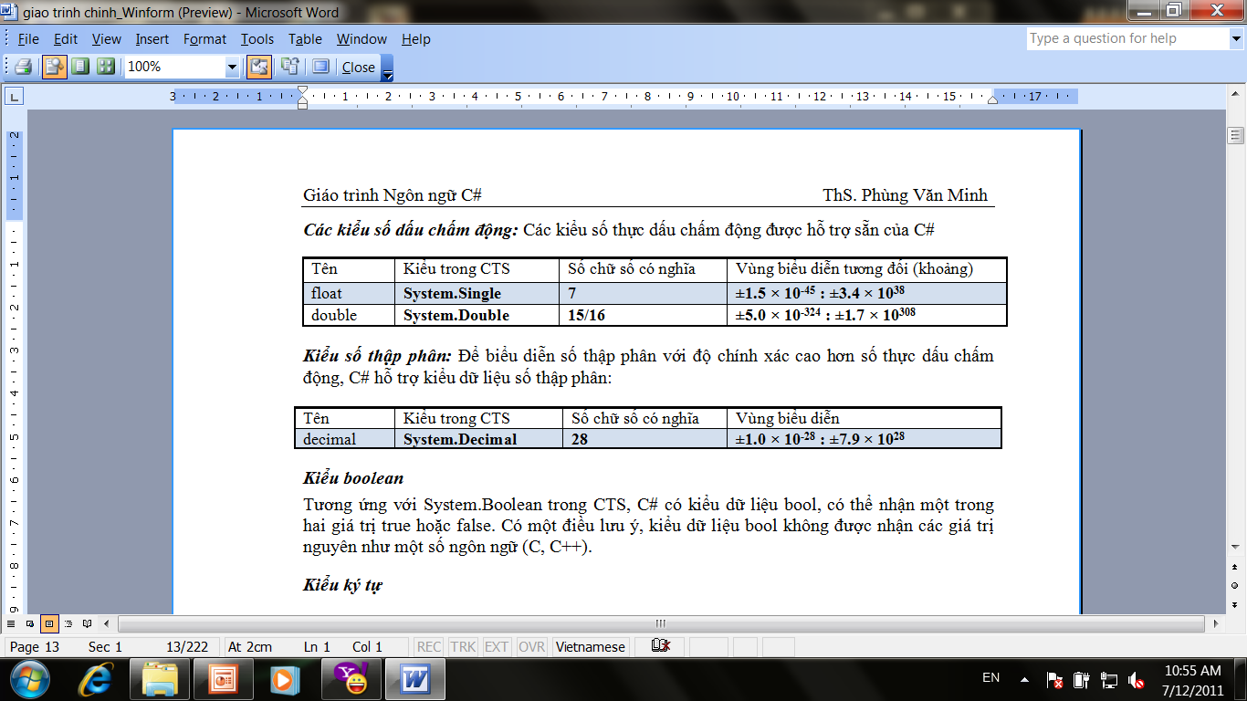
Các kiểu dữ liệu định nghĩa sẵn của C#
Kiểu dữ liệu giá trị được định nghĩa sẵn:
Kiểu boolean
Tương ứng với System.Boolean trong CTS, C# có kiểu dữ liệu bool, có thể nhận một trong hai giá trị true hoặc false.
Lưu ý: kiểu bool không được nhận các giá trị nguyên như một số ngôn ngữ (C, C++).
‹#›

Slide 10
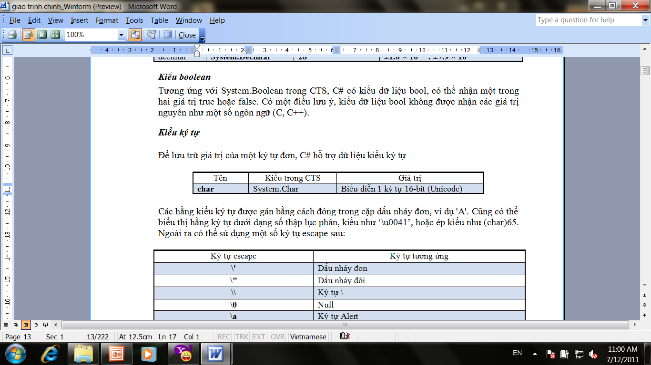
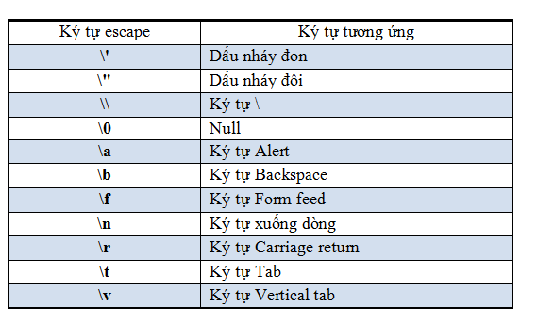
Các kiểu dữ liệu định nghĩa sẵn của C#
Kiểu ký tự
Ngoài ra có thể sử dụng một số ký tự escape sau:
‹#›

Slide 11
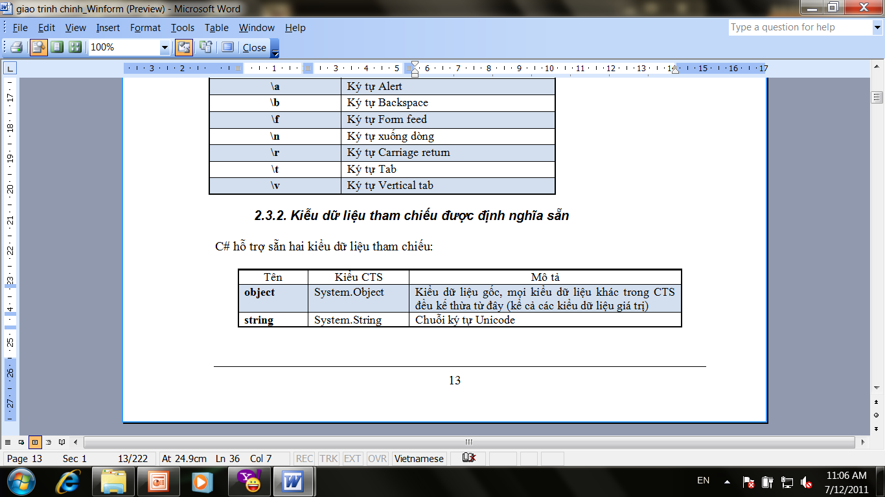
Các kiểu dữ liệu định nghĩa sẵn của C#
Kiểu dữ liệu tham chiếu được định nghĩa sẵn
Kiểu object: Là kiểu dữ liệu gốc, cơ bản nhất, tất cả các kiểu dữ liệu khác đều kế thừa từ nó. Thuận lợi có được từ kiểu object là:
Có thể sử dụng tham chiếu đối tượng để gắn với một đối tượng của bất kỳ kiểu dữ liệu con nào. Tham chiếu đối tượng cũng được sử dụng trong những trường hợp truy xuất đến những đối tượng chưa rõ kiểu dữ liệu
Kiểu object gồm một số phương thức cơ bản, dùng chung: Equals(), GetHashCode(). GetType(), và ToString(). Các lớp do người dùng định nghĩa có thể cài đặt overriding các phương thức này.
‹#›

Slide 12
Các kiểu dữ liệu định nghĩa sẵn của C#
Kiểu dữ liệu tham chiếu được định nghĩa sẵn
Kiểu string
Được cung cấp sẵn trong C# với nhiều phép toán và cách thức hoạt động thuận tiện là một trong những kiểu dữ liệu được sử dụng nhiều nhất khi lập trình.
Đối tượng string được cấp phát trong vùng nhớ heap, và khi gán một biến string cho một biến khác, chúng ta sẽ có hai tham chiếu đến cùng một chuỗi trong bộ nhớ. Tuy nhiên, khi thay đổi nội dung của một trong các chuỗi này, chuỗi thay đổi sẽ được tạo mới hoàn toàn, không ảnh hưởng đến các chuỗi khác.
‹#›

Slide 13
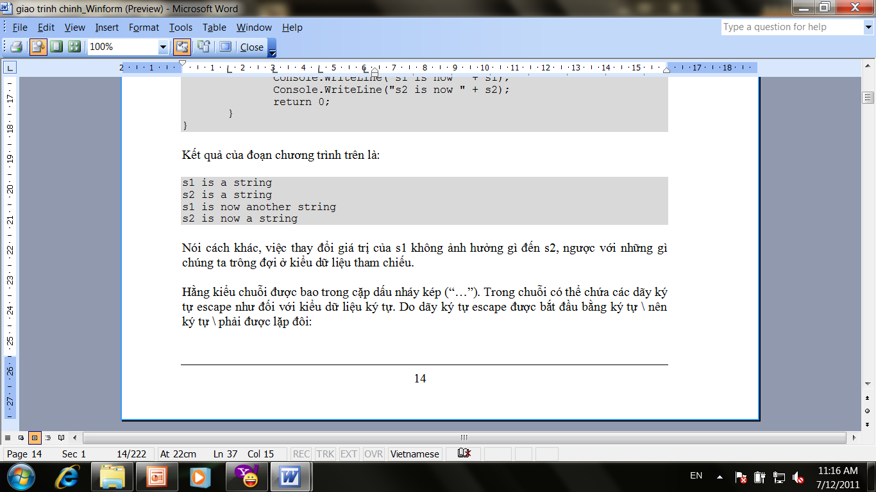
Các kiểu dữ liệu định nghĩa sẵn của C#
Ví dụ minh họa kiểu string
using System;
class MinhHoaString
{
public static int Main()
{
string s1 = "a string";
string s2 = s1;
Console.WriteLine("s1 is " + s1);
Console.WriteLine("s2 is " + s2);
s1 = "another string";
Console.WriteLine("s1 is now " + s1);
Console.WriteLine("s2 is now " + s2);
return 0;
}
}
‹#›

Slide 14
Các kiểu dữ liệu định nghĩa sẵn của C#
Kiểu string
Hằng kiểu chuỗi được đặt trong cặp dấu nháy kép (“…”). Trong chuỗi có thể chứa các dãy ký tự escape. Do dãy ký tự escape được bắt đầu bằng ký tự \ nên ký tự \ phải được lặp đôi:
string filepath = "C:\\CSharp\\MinhHoaString.cs";
Hoặc có thể biểu diễn ký tự \ trong chuỗi, bằng cú pháp @:
string filepath = @"C:\CSharp\MinhHoaString.cs";
Cú pháp này còn cho phép ngắt dòng trong hằng chuỗi, như sau:
string st = @"'Day la dong thu nhat
Day la dong thu hai.";
Khi đó, giá trị của chuỗi st sẽ là:
'Day la dong thu nhat
Day la dong thu hai.
‹#›

Slide 15
Biến dữ liệu
Cú pháp
datatype identifier;
Ví dụ: int i;
Sau khi khai báo, chúng ta có thể gán một giá trị cho biến bằng toán tử gán =, như sau:
i = 10;
Có thể vừa khai báo, vừa khởi tạo giá trị cho biến:
int i = 10;
double x = 10.25, y = 20;
‹#›

Slide 16
Biến dữ liệu
Tầm hoạt động của biến
Là vùng mã lệnh mà ở đó biến có thể truy xuất.
Tầm hoạt động của biến được xác định theo các quy tắc sau:
Một trường dữ liệu (field), còn được gọi là một biến thành phần của một lớp đối tượng sẽ có tầm hoạt động trong phạm vi lớp chứa nó.
Một biến cục bộ sẽ có tầm hoạt động trong khối khai báo nó (trong cặp dấu ngoặc nhọn { })
Một biến cục bộ được khai báo trong các lệnh lặp for, while, … sẽ có tầm hoạt động trong thân vòng lặp
Chú ý: trong cùng phạm vi hoạt động, không được có hai biến trùng tên.
‹#›

Slide 17
Biến dữ liệu
Hằng dữ liệu
Là biến có giá trị không được phép thay đổi trong suốt thời gian tồn tại của nó.
Khai báo
const int a = 100;
Hằng dữ liệu có các đặc tính sau:
Phải được khởi tạo ngay khi khai báo, sau đó không được phép thay đổi giá trị.
Giá trị của hằng phải được tính toán trong thời điểm biên dịch. Vì vậy, chúng ta không thể khởi tạo một hằng có giá trị được lấy từ một biến dữ liệu.
‹#›

Slide 18
Các cấu trúc điều khiển
Câu lệnh điều kiện
Câu lệnh if
if (condition)
statement1(s)
[else
statement2(s)]
Nếu có nhiều lệnh được thực thi ứng với một giá trị của biểu thức logic condition, ta gộp các lệnh này trong cặp dấu { ... }:
bool isZero;
if (i == 0)
{ isZero = true;
Console.WriteLine("i is Zero");
}
Else
{ isZero = false;
Console.WriteLine("i is Non-zero");
}
Lưu ý: trong lệnh if, condition phải là một biểu thức logic
‹#›

Slide 19
Các cấu trúc điều khiển
Câu lệnh switch
switch (expression)
{
case const_1:
statement_1;
break;
case const_2:
statement_2;
break;
...
case const_n:
statement_n;
break;
[default:
statement_n+1;
break;]
}
Ví dụ:
switch (integerA)
{case 1:
Console.WriteLine("integerA =1");
break;
case 2:
Console.WriteLine("integerA =2");
break;
case 3:
Console.WriteLine("integerA =3");
break;
default:
Console.WriteLine("integerA is not 1,2, or 3");
break;
}
‹#›

Slide 20
Các cấu trúc điều khiển
Câu lệnh lặp
Lệnh for
Cú pháp
for (initializer; condition; iterator)
statement(s)
Trong đó
Initializer: biểu thức khởi tạo
Condition: biểu thức điều kiện kiểm tra trước mỗi lần lặp.
Iterator: biểu thức được ước lượng sau mỗi vòng lặp (thường dùng để tăng “biến đếm”).
Ví dụ: in ra 100 số tự nhiên đầu tiên mỗi số trên một dòng:
for (int i = 0; i < 100; i = i+1)
{ Console.WriteLine(i); }
‹#›

Slide 21
Các cấu trúc điều khiển
Câu lệnh lặp
Lệnh while
Cú pháp
while(condition)
statements;
Ví dụ: kiểm tra việc nhập một chuỗi ký tự, dừng khi chuỗi nhập vào là “abc”:
string correctPwd = “abc”, st = “”;
while (st != correctPwd)
{ Console.Write(“Password = ”);
st = Console.ReadLine();
}
‹#›

Slide 22
Các cấu trúc điều khiển
Câu lệnh lặp
Lệnh do…while
Cú pháp:
do {
statements;
}while(condition);
Ví dụ: kiểm tra việc nhập một chuỗi ký tự, dừng khi chuỗi nhập vào là “abc”:
string correctPwd = “abc”, st;
//để ý rằng st không cần khởi tạo là “”
do {
Console.Write(“Password = “);
st = Console.ReadLine();
}while (st != correctPwd);
‹#›

Slide 23
Các cấu trúc điều khiển
Câu lệnh lặp
Lệnh lặp foreach
Duyệt qua mỗi phần tử có trong một tập phần tử.
Ví dụ sau: in ra tất cả các phần tử có trong tập hợp arrayOfInts
foreach (int temp in arrayOfInts)
{
Console.WriteLine(temp);
}
Lưu ý: không được thay đổi giá trị của biến phần tử lặp. Chẳng hạn, đoạn chương trình dưới đây sẽ báo lỗi:
foreach (int temp in arrayOfInts)
{
temp++; //không được thay đổi giá trị temp
Console.WriteLine(temp);
}
‹#›

Slide 24
Các cấu trúc điều khiển
Câu lệnh nhảy
C# cung cấp một số câu lệnh nhảy cho phép chuyển điều khiển đến dòng lệnh khác trong chương trình.
Lệnh goto
Nhảy trực tiếp đến một dòng cụ thể trong chương trình, được xác định bằng một nhãn (label):
Ví dụ:
goto Label1;
Console.WriteLine(“Lệnh này không được thực hiện");
Label1:
Console.WriteLine("Continuing execution from here");
‹#›

Slide 25
Các cấu trúc điều khiển
Câu lệnh nhảy
Lệnh break
Sử dụng lệnh break trong lệnh rẽ nhánh switch.
Một cách sử dụng khác của lệnh này, đó là dùng để nhảy ra khỏi điều khiển của lệnh lặp chứa nó (for, foreach, while, do...while).
Ví dụ: đoạn lệnh kiểm tra mật khẩu:
string correctPwd = “abc”;
while (true)
{
Console.Write(“Password = “);
string st = Console.ReadLine();
if (st == correctPwd)
break;
}
‹#›

Slide 26
Các cấu trúc điều khiển
Câu lệnh nhảy
Lệnh continue
Được sử dụng trong thân câu lệnh for, foreach, while, hay do… while. Tuy nhiên, nó chỉ thoát từ lần lặp hiện tại của vòng lặp để bắt đầu lần lặp mới.
Ví dụ:
for (int i = 0; i < 4; i++)
{ Console.WriteLine(“---“);
if (i%2 == 0) continue;
Console.WriteLine(“i = {0}”, i);
}
Kết quả: ---
---
i = 1
---
---
i = 3
‹#›

Slide 27
Các cấu trúc điều khiển
Câu lệnh nhảy
Lệnh return
Dùng để thoát khỏi phương thức của một lớp, trả điều khiển trở về nơi gọi phương thức.
Tùy theo kiểu dữ liệu trả về của phương thức là void hoặc có một kiểu dữ liệu cụ thể, lệnh return phải tương ứng không trả về kiểu dữ liệu gì, hoặc là trả về một giá trị có kiểu dữ liệu thích hợp.
‹#›

Slide 28
Cấu trúc chương trình
Lớp đối tượng
Lớp đối tượng đóng vai trò rất lớn trong các chương trình C#, nó định nghĩa các thành phần dữ liệu và chức năng có thể có cho mỗi đối tượng cụ thể.
Thành viên của lớp đối tượng là các dữ liệu và các hàm, gọi là dữ liệu thành phần và hàm thành phần.
Các thành viên của lớp có thể được khai báo public, private hoặc protected
Dữ liệu thành phần có thể là các trường dữ liệu (field), hằng số (constant) hoặc là các sự kiện (event).
‹#›

Slide 29
Cấu trúc chương trình
Lớp đối tượng
Ví dụ:
class PhoneCustomer{
public const int DayOfSendingBill = 1;
public int CustomerID;
public string FirstName;
public string LastName;
}
Khi tạo ra một đối tượng của lớp PhoneCustomer, chúng ta có thể truy xuất các trường dữ liệu này theo dạng đốiTượng.TrườngDữLiệu
PhoneCustomer Customer1 = new PhoneCustomer();
Customer1.FirstName = "Burton";
‹#›

Slide 30
Phương thức
Khai báo phương thức
Cú pháp:
[modifiers] return_type MethodName([parameters])
{
// Method body
}
Ví dụ:
public bool IsSquare(Rectangle rect)
{ return (rect.Height == rect.Width); }
protected void Move(int dX, int dY)
{ this.x += dX;
this.y += dY; }
Lưu ý: mỗi phương thức đều được khai báo tầm truy xuất (public, private, protected) và định nghĩa luôn phần thân phương thức. Nghĩa là, không được sử dụng từ khóa “public” để gộp nhóm nhiều định nghĩa phương thức public.
‹#›

Slide 31
Phương thức
Truyền tham số cho phương thức
Các đối số có thể được truyền cho phương thức theo tham chiếu hoặc giá trị.
Biến được truyền theo tham chiếu đến một phương thức thì sẽ bị ảnh hưởng bởi mọi thay đổi nếu có trong thân phương thức
Biến được truyền theo giá trị thì không bị ảnh hưởng bởi những thay đổi diễn ra trong thân phương thức.
‹#›

Slide 32
Phương thức
Truyền tham số cho phương thức
Ví dụ:
namespace MinhHoaDoiSo
{ class ParameterTest
{ static void SomeFunction(int[] ints, int i)
{ ints[0] = 100;
i = 100;
}
public static int Main()
{ int i = 0;
int[] ints = {0, 1, 2, 4};
// Truoc khi goi phuong thuc
Console.WriteLine("i = " + i);
Console.WriteLine("ints[0] = " + ints[0]);
Console.WriteLine("Thuc hien goi phuong thuc
SomeFunction()...");
// Sau khi goi phuong thuc, gia tri trong ints, i?
SomeFunction(ints, i);
Console.WriteLine("i = " + i);
Console.WriteLine("ints[0] = " + ints[0]);
return 0; }
}
}
‹#›

Slide 33
Phương thức
Để thay đổi giá trị của đối số i, ta phải truyền nó như là một đối số kiểu tham chiếu.
Để định nghĩa một đối số là kiểu tham chiếu ta thêm từ khóa ref vào đầu định nghĩa đối số, ví dụ:
static void SomeFunction(int[] ints, ref int i)
{
ints[0] = 100;
i = 100;
}
Và khi gọi phương thức, từ khóa ref cũng phải được thêm vào trước biến truyền cho phương thức:
SomeFunction(ints, ref i);
Lưu ý: biến được sử dụng để truyền cho phương thức phải được khởi tạo trước khi gọi phương thức.
‹#›

Slide 34
Kiểu dữ liệu mảng
Cú pháp khai báo
type[] arrayName;
Ví dụ: int[] daySo;
Khởi tạo array: sử dụng từ khóa new, chỉ số được đánh số từ 0 trở đi
int kichThuoc = 30;
int[] daySo = new int[kichThuoc];
daySo[0] = 35;
daySo[29] = 432;
Vừa khai báo vừa khởi tạo
string[] myArray = {"first element", "second element", "third element"};
‹#›

Slide 35
Kiểu dữ liệu mảng
Làm việc với mảng
Lấy kích thước của mảng: sử dụng thuộc tính Length
Array.Sort(arr): hàm tĩnh, dùng để sắp xếp mảng arr;
Array.Reverse(arr): hàm tĩnh, đảo ngược vị trí của các phần tử có trong mảng arr.
Ví dụ:
string[] hoTen = {"Tao Pham","Tran Nhu Nhong","Le Teo"};
// in danh sach cac phan tu trong array
for (int i = 0; i < hoTen.Length; i++)
Console.WriteLine(hoTen[i]);
Array.Sort(hoTen);
Array.Reverse(hoTen);
// in danh sach su dung cu phap foreach
foreach (string stHoTen in hoTen)
Console.WriteLine(stHoTen);
‹#›

Slide 36
Kiểu dữ liệu mảng
Mảng nhiều chiều
Ví dụ ma trận hai chiều:
string[,] beatleName = {{"Lennon","John"}, {"McCartney","Paul"},{"Harrison","George"}};
Lưu ý: dùng dấu phẩy để phân cách các chiều trong khai báo
string[,,] my3DArray;
Sau khi khai báo có thể khởi tạo giá trị cho các phần tử bên trong mảng như sau:
double [,] matrix = new double[5,10];
for (int i = 0; i < 5; i++)
{
for (int j=0; j < 10; j++)
matrix[i,j] = i*j;
}
‹#›

Slide 37
Kiểu dữ liệu mảng
Mảng nhiều chiều
Để xác định kích thước của từng chiều của mảng dùng phương thức GetLength().
double [,] matrix = new double[5, 10];
Console.WriteLine(“Kich thuoc chieu thu nhat: {0}”, matrix.GetLength(0)); // 5
Console.WriteLine(“Kich thuoc chieu thu hai: {0}”, matrix.GetLength(1)); // 10
Kiểu mảng răng cưa: kích thước của mỗi chiều có thể khác nhau. Đây là kiểu dữ liệu array của các array.
int[][] a = new int[3][];
a[0] = new int[4];
a[1] = new int[3];
a[2] = new int[1];
‹#›

Slide 38
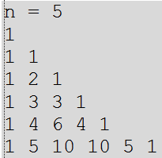
Kiểu dữ liệu mảng
Ví dụ: viết chtr nhận vào một số nguyên n, in tam giác Pascal ra màn hình.
class TamGiacPascal
{ Console.Write("n = ");
int n = int.Parse(Console.ReadLine());
long[][] C = new long[n+1][]; // khoi tao C la 1 array gom n+1 phan tu
for (int i = 0; i <= n; i++)
{ C[i] = new long[i+1]; // phan tu thu i cua C la 1 array gom (i+1) phan tu
C[i][0] = C[i][i] = 1;
for (int j = 1; j < i; j++)
C[i][j] = C[i-1][j] + C[i-1][j-1];
}
for (int i = 0; i < C.Length; i++)
{ for (int j = 0; j < C[i].Length; j++)
Console.Write("{0, 5}", C[i][j]);
// in so voi do rong la 5
Console.WriteLine();
}
Console.ReadLine();
}
‹#›

Slide 39
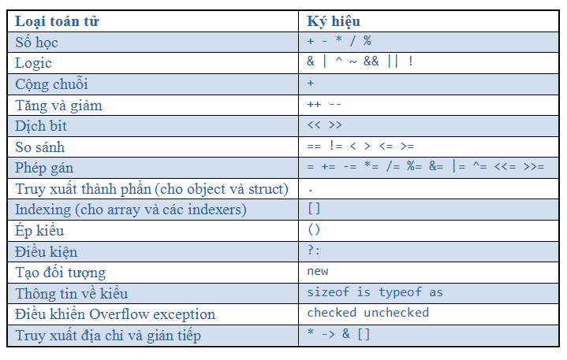
Các toán tử
‹#›

Slide 40
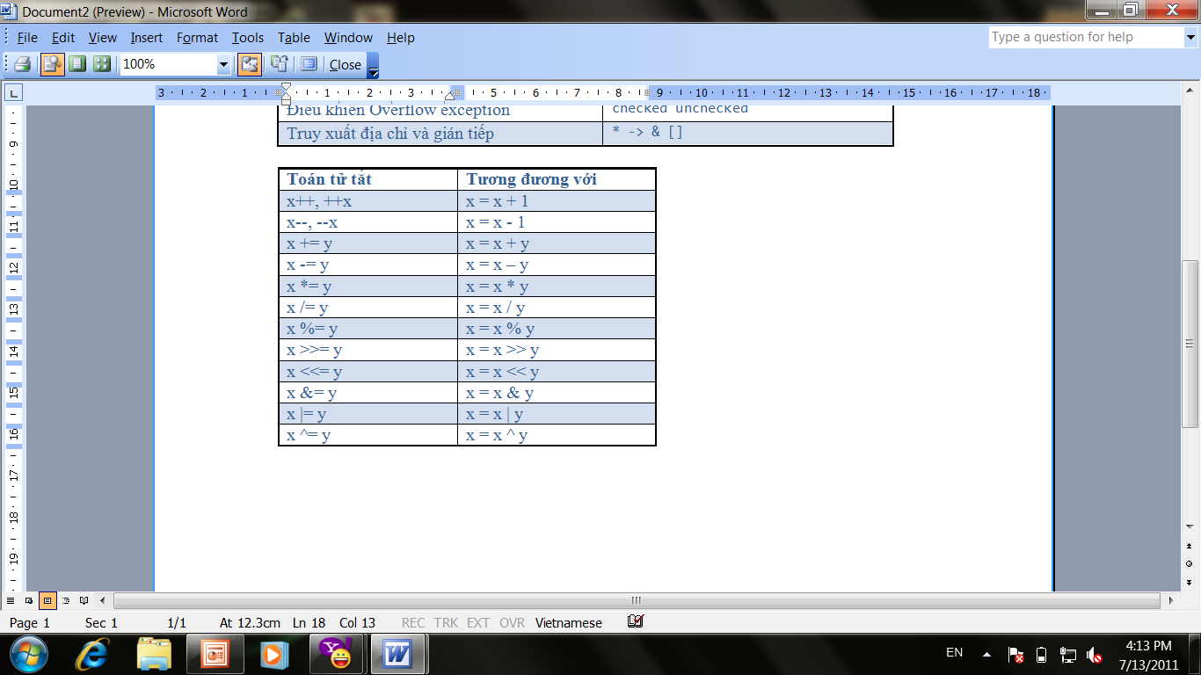
Các toán tử
Các toán tử tắt
‹#›

Slide 41
Các toán tử
Toán tử tam nguyên (ternary operator)
Cũng như các ngôn ngữ tựa C, C# cũng cung cấp toán tử tam nguyên:
condition ? true_value : false_value
Toán tử is
Kiểm tra một object có “tương thích” với một kiểu dữ liệu nào đó hay không.
Toán tử sizeof
Xác định kích thước (tính bằng byte) được yêu cầu bởi một kiểu dữ liệu giá trị trên vùng nhớ stack. Ví dụ:
string s = "A string";
unsafe
{
Console.WriteLine(sizeof(int));
// in ra kich thuoc cua 1 int, la 4
}
‹#›

Slide 42
Enumerations – Kiểu liệt kê
Kiểu liệt kê là kiểu dữ liệu nguyên do người dùng định nghĩa. Khi khai báo, ta xác định một tập các giá trị có thể nhận được thông qua các tên gọi có tính gợi nhớ.
Ví dụ:
public enum TimeOfDay
{
Morning = 0,
Afternoon = 1,
Evening = 2
}
‹#›

Slide 43
Enumerations – Kiểu liệt kê
Sử dụng kiểu dữ liệu liệt kê cho phép viết các đoạn mã lệnh dễ đọc, dễ quản lý lỗi logic hơn
class EnumExample
{ public static int Main()
{ WriteGreeting(TimeOfDay.Morning);
return 0;
}
static void WriteGreeting(TimeOfDay timeOfDay)
{ switch(timeOfDay)
{ case TimeOfDay.Morning:
Console.WriteLine("Good morning!");
break;
case TimeOfDay.Afternoon:
Console.WriteLine("Good afternoon!");
break;
case TimeOfDay.Evening:
Console.WriteLine("Good evening!");
break;
default:
Console.WriteLine("Hello!");
break;
}
}
}
‹#›

Slide 44
Namespace
Namespace là đơn vị gộp nhóm mang tính logic.
Khi định nghĩa một lớp đối tượng trong một file C#, ta có thể đưa nó vào trong một namespace. Sau đó, khi định nghĩa lớp khác có chức năng liên quan với lớp trước đó, chúng ta có thể gộp lớp thứ 2 vào trong cùng namespace, qua đó tạo ra một nhóm logic, nhằm cho biết rằng các lớp trong cùng namespace có liên quan với nhau.
‹#›

Slide 45
Namespace
Ví dụ
namespace BusinessLayer
{ public class Student
{
// Ma lenh dinh nghia class Student...
}
}
Kiểu dữ liệu thuộc về một namespace sẽ có tên đầy đủ được xác định bằng
namespace.tenKieuDuLieu
Ở ví dụ trên,
BusinessLayer.Student là tên đầy đủ của lớp Student
Student là tên ngắn gọn của kiểu dữ liệu.
‹#›

Slide 46
Namespace
Có thể lồng các namespace vào nhau, từ đó tạo ra cấu trúc phân lớp cho các kiểu dữ liệu
namespace Qnu
{ namespace COSciences
{ namespace DoIT
{ class Student
{
// Ma lenh dinh nghia lop Student...
}
}
}
}
‹#›

Slide 47
Namespace
Tên namespace bao gồm các tên namespace chứa nó, phân cách nhau bằng dấu chấm, bắt đầu bằng namespace ngoài cùng nhất, và kết thúc bằng chính tên ngắn gọn của nó.
Ví dụ: tên đầy đủ của namespace DoIT là Qnu.COSciences.DoIT
‹#›

Slide 48
Namespace
Khai báo sử dụng namespace
C# cho phép sử dụng tên ngắn để xác định kiểu dữ liệu bằng cách xác định trước namespace của kiểu dữ liệu này với từ khóa using ở đầu file mã nguồn.
VD: nếu khai báo using Qnu.COSciences.DoIT ở đầu file mã nguồn thì trong file đó, ta có thể sử dụng tên ngắn của lớp Student thay cho tên đầy đủ là Qnu.COSciences.DoIT.Student
Lưu ý: trường hợp tên ngắn của hai kiểu dữ liệu thuộc về hai namespace cùng tham khảo là trùng nhau, khi sử dụng kiểu dữ liệu, chúng ta phải chỉ rõ với namespace cụ thể
Ví dụ: lớp Student được định nghĩa trong cả hai namespace Qnu.COSciences.DoiT và Qnu.COSciences.DoP; khi đó chúng ta cần xác định lớp Student bằng một cái tên dài hơn, DoIT.Student hoặc DoP.Student tùy theo từng tình huống
‹#›

Slide 49
Namespace
Bí danh cho Namespace
Một cách sử dụng khác của từ khóa using đó là gán bí danh cho các lớp đối tượng và các namespace.
Cú pháp:
using alias = NamespaceName;
Ví dụ:
using System;
using KhoaCNTT = Qnu.COSciences.DoIT;
class Test
{ public static int Main()
{ KhoaCNTT.Student nvtrung = new KhoaCNTT.Student();
Console.WriteLine(nvtrung.GetNamespace());
return 0;
}
}
namespace Qnu.COSciences.DoIT
{ class Student
{ public string GetNamespace()
{ return this.GetType().Namespace;
}
}
}
‹#›

